Slide 1
Тема «Товлынуйит»
Ам амщум (Моя задагка):
- Кто два раза родится?
Товыл – крыло, уйит - звери

Slide 2
Вычеркни лишнее слово
Вас, куккук, лунт, ХОТАӇХ.
Загадки в помощь для отгадки:
1.Как на речку прилетает. Сразу под воду ныряет.
Кряк – нырнула на минутку, отгадали? Это у__а.
2. Всем она года считает, да своих птенцов бросает.
3. Шипит гогочет – ущипнуть хочет. Г__ь.
4. Гордая птица, воды не боится, очень пригожа, на двойку похожа. Это л____ь.
Так кто же лишний, почему?

Slide 3
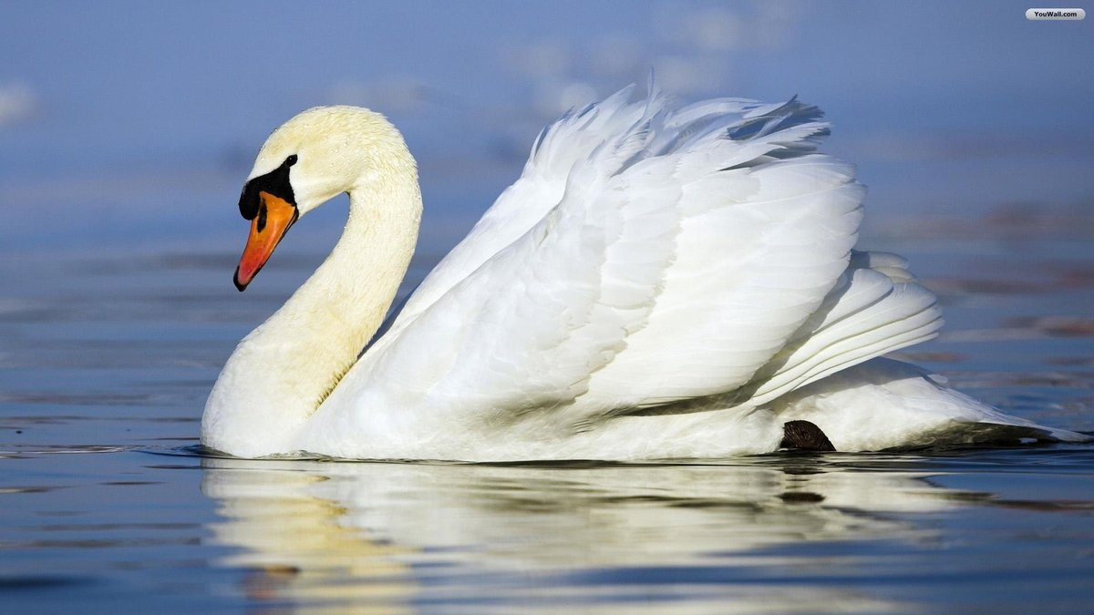
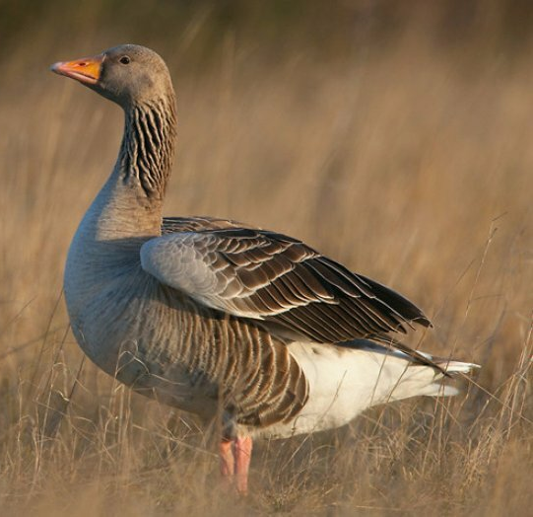
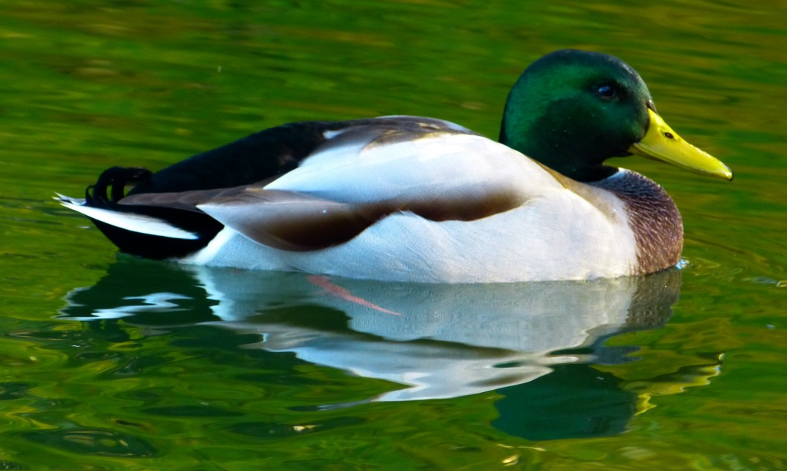
Что связывает этих птиц.

Slide 4
Вы запомнили названия птиц на мансийском? Проверим
Соедини слова стрелочками
Лунт ворона
Уринэква лебедь
Вас гусь
ХотаӇ утка
Какая птица еще к нам «прилетела» правильно – уринэква, об этой птице пойдет дальше речь.

Slide 5
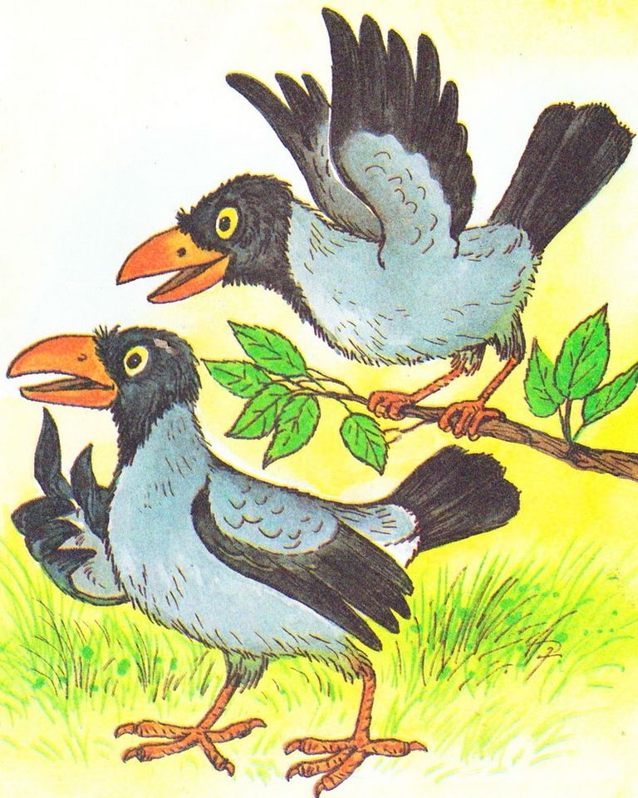
Уринэкву не зря так называют – дословный перевод звучит так: урин – уруӇк – ждать/ эква – женщина.

Slide 6
В честь ее прилета проводят «Уринэква хōтал» – «Вороний день», праздник в начале весны. По мнению манси, «вороны приносят весну». Это представление связано с особенностями поведения этих птиц. Они первыми прилетают, начинают вить гнезда, громко каркают, как бы пробуждая саму природу. В представлениях и обрядах обских угров ворона выступала покровителем женщин и детей. Хотите узнать что про это рассказывают девочки из группы «Этвит сам» пройдите по ссылке:
https://youtu.be/SCTJ3DVW01Q

Slide 7
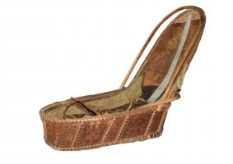
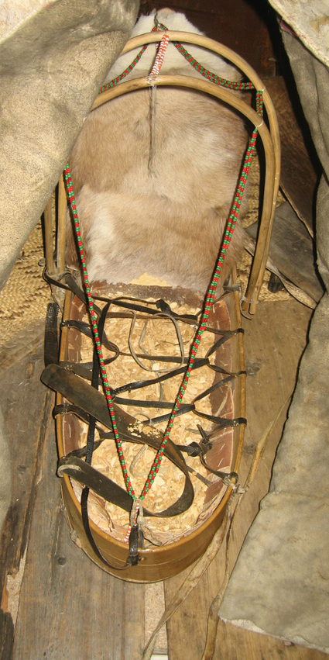
АПА
Ждали люди ворону, готовились к ее прилету.
Использованную в хозяйстве стружку – цап, складывали у пеньков на проталинах, чтоб в морозные дни ворона грела лапки, и приговаривала: - «Пусть много в этой деревне мальчиков и девочек родиться, пусть здоровые дети будут».
(цап подкладывали под пеленку в детскую апу)

Slide 8
Есть много примет связанных с вестницей весны
Люди наблюдали за первыми прилетевшими птицами, чтоб узнать о погоде.
Если ворона сядет на низкое дерево - значит весна уже близко, а если на высокое, весна ещё далеко.
Если ворона села на самую верхушку дерева, весной будет «большая вода».
По количеству ворон в этот день определяют, много ли будет рыбы и ягоды.
Какие приметы связанные с птицами знаете вы?

Slide 9
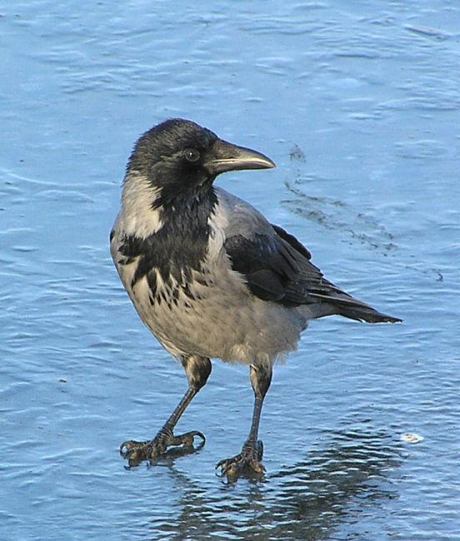
Вороний праздник один из самых древних праздников народов Севера, он совпадает с христианским Благовещеньем. Ведь добрая птица приносит добрую весть. Вещает о том, что идёт тепло на Север, жизнь будет хорошей, желает, чтобы побольше мальчиков и девочек появилось, чтобы был хороший урожай, много рыбы ловилось.

Slide 10
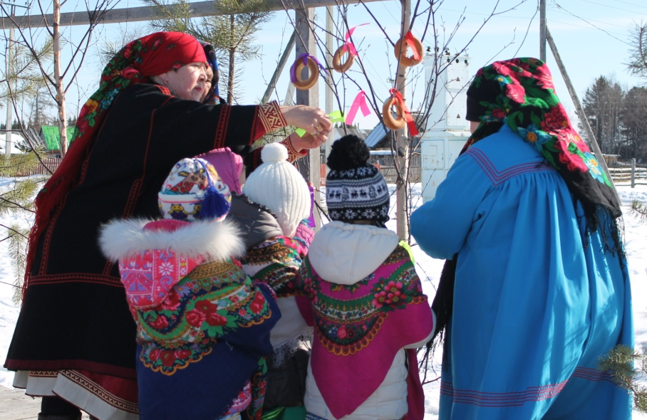
У ханты и манси есть обычай – привязывать на священную березу вместе с калачами, символизирующих солнце, яркие ленточки.
Для чего это делают?

Slide 11
Будет здорово, если вы на празднике «Уринэква хотал» будете не только зрителями, но и сможете исполнить песню.
Вот такую песню про ворону сочинили девочки из группы «Этвит сам»

Slide 12
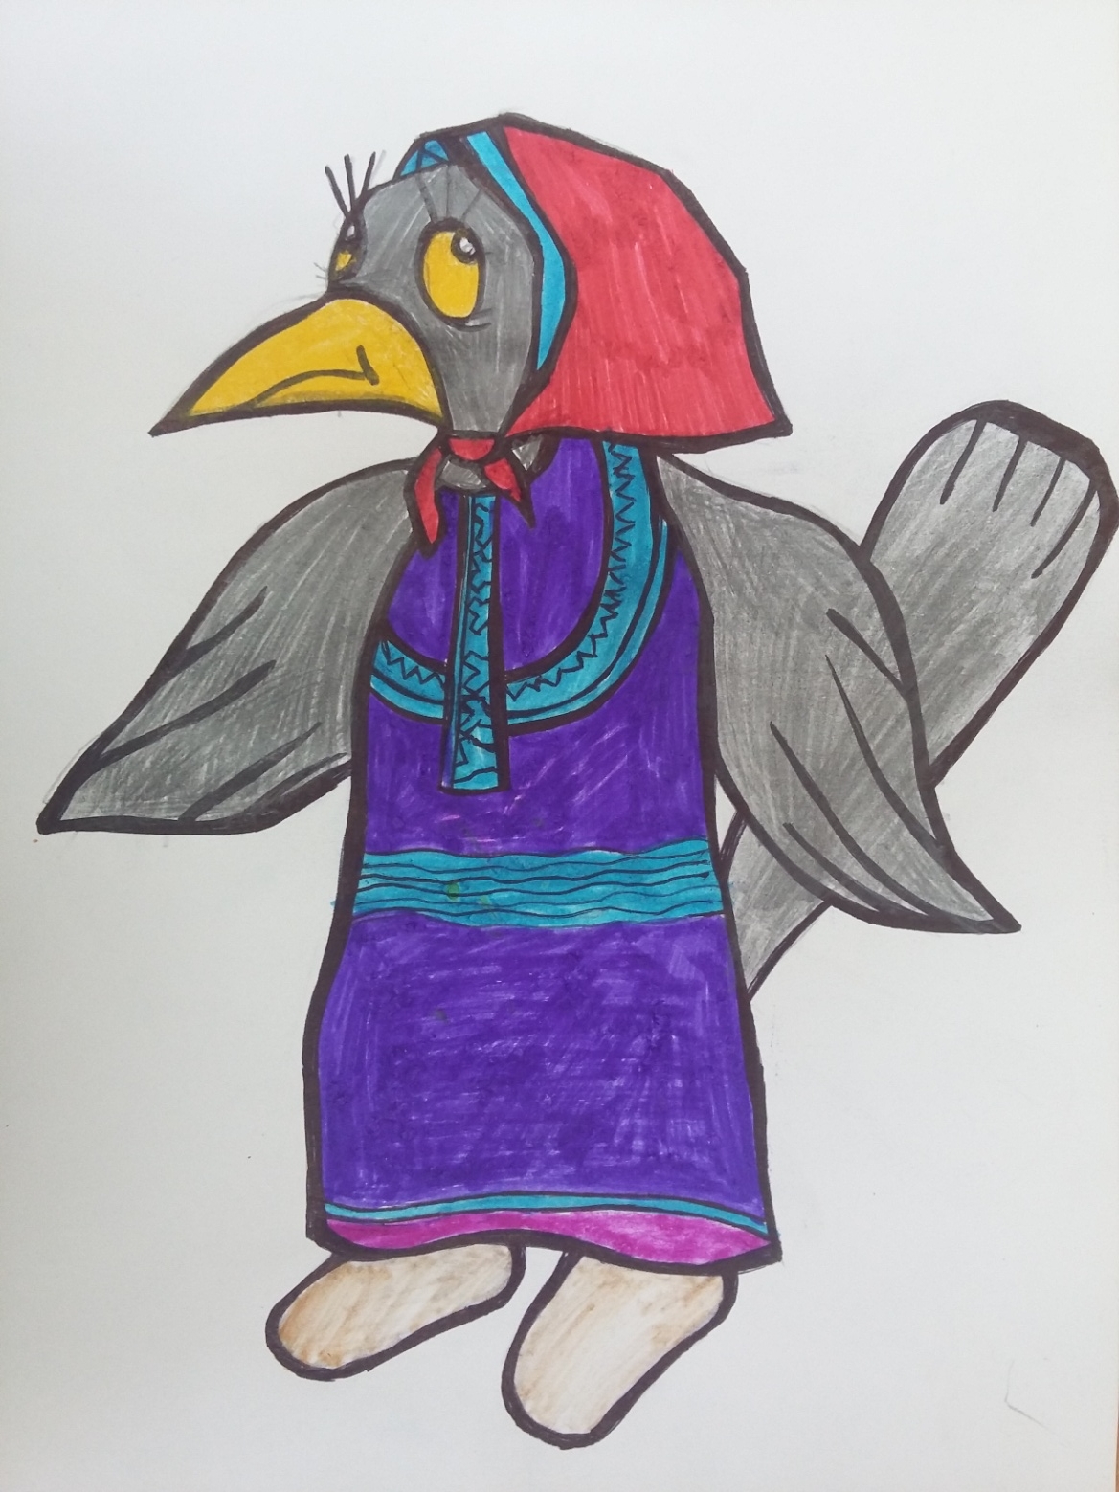
У Р И Н Э К В А

Slide 13
Уринэква, уринэква пуӇкупа маныр?
ПуӇкупа йив тай, пуӇкупа йив тай.

Slide 14
Уринэква, yринэква сaмупа мaныр? Сaмупа лям пил, сaмупа лям пил.

Slide 15
Уринкэва, yринэква нёлупа маныр? Нёлупа супас хольт, нёлупа супас хольт.

Slide 16
Уринэква, уринэква товылын маныр? Товылум пyӇк тор, товылум пyӇтор.

Slide 17
С чем сравнивают части тела вороны? Соедини слова.
Лям пил платок
Пунк тор игла для сети
Йив тай ягоды черемухи
Супас деревянная тарелка
Ёмас рупитасув! Хорошо потрудились!
Молодцы! На следующем занятии узнаем священных птиц Югры. Ос ёмас улум!

